Slide 1
先生だ～れだクイズ♪

Slide 2
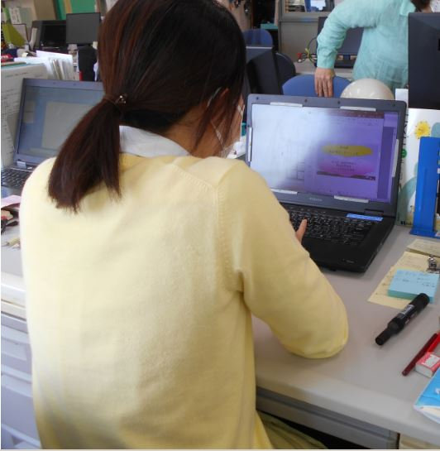

Slide 3
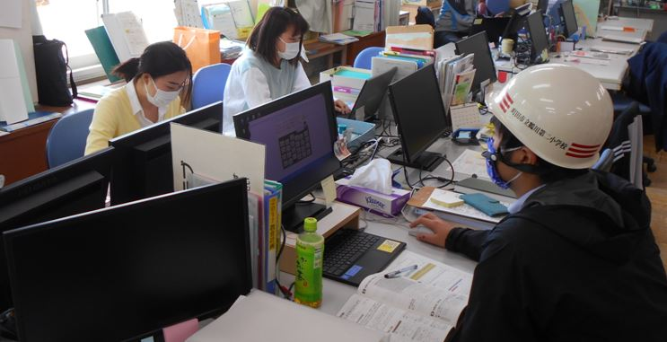

Slide 4
